Slide 1
6 nyttige begreber TIL ”KONG Ødipus”
MOIRA
HYBRIS OG NEMESIS
ATE
SOFROSYNE
MIASMA

Slide 2
6 nyttige begreber TIL ”KONG Ødipus”: MOIRA
HVAD ER ØDIPUS’ FASTLAGTA SKÆBNE?
Moira, dvs. del, lod, portion el. skæbne (fra græsk: μοῖρα, moira), som for enhver græker er fastlagt ved fødslen. End ikke guderne kan ændre den fastlagte skæbne. Skæbnen kan optræde som abstrakt begreb og i personificeret form

Slide 3
Nyttige BEGREBER: HYBRIS OG NEMESIS
Hybris og nemesis er to begreber, som ofte bliver brugt til at beskrive forholdet mellem mennesker og det guddommelige.
Hybris kan defineres som en overmodig/arrogant handling, hvor en person forbryder sig mod guder(nes love) eller mennesker/menneskernes love.
Nemesis (fra græsk: “hun som tildeler”) i græsk religion en gudinde eller en guddommelig kraft for gengældelse og hævn.
Som en god huskeregel kan anføres, at hybris kun begås, når personen er under påvirkning af ate
Notes:
Dvs. når man begår hybris, så venter nemesis (afstraffelse)

Slide 4
Nyttige BEGREBER: HYBRIS OG NEMESIS
Hybris og nemesis er to begreber, som ofte bliver brugt til at beskrive forholdet mellem mennesker og det guddommelige.
HAR ØDIPUS BEGÅET HYBRIS? – FORBRUDT SIG MOD GUDERNES ELLER MENNESKERS LOVE PÅ OVERMODIG VIS?
Hybris kan defineres som en overmodig/arrogant handling, hvor en person forbryder sig mod guder(nes love) eller mennesker/menneskernes love.
Nemesis (fra græsk: “hun som tildeler”) i græsk religion en gudinde eller en guddommelig kraft for gengældelse og hævn.
Som en god huskeregel kan anføres, at hybris kun begås, når personen er under påvirkning af ate
Notes:
Dvs. når man begår hybris, så venter nemesis (afstraffelse)

Slide 5
6 nyttige begreber TIL ”KONG Ødipus”: ATE
Ate betyder egentlig “forblindelse (af vrede)” og blev af oldtidens grækere opfattet som en gudinde eller en kraft, der forstyrrer menneskets sunde fornuft, besindighed, mådehold (sofrosyne?) og får fra tid til anden mennesket til at begå en handling af overmod (hybris) mod naturen, mod guderne eller mod andre mennesker. Den guddommelige straf herfor er nemesis.

Slide 6
6 nyttige begreber TIL ”KONG Ødipus”: ATE
Ate
Mangel på sofrosyne
Hybris
Nemesis
Dermed ikke sagt, at et menneske, som udviser manglende sofrosyne, altid begår hybris og derfor straffes med nemesis
Ate betyder egentlig “forblindelse (af vrede)” og blev af oldtidens grækere opfattet som en gudinde eller en kraft, der forstyrrer menneskets sunde fornuft, besindighed, mådehold (sofrosyne?) og får fra tid til anden mennesket til at begå en handling af overmod (hybris) mod naturen, mod guderne eller mod andre mennesker. Den guddommelige straf herfor er nemesis.

Slide 7
6 nyttige begreber TIL ”KONG Ødipus”: ATE
Har vi set eksempler på, at Ødipus er så forblindet af vrede (ramt af ate), at han ikke længere kan bruge sin sunde fornuft? at han handler ubesindigt og uden mådehold?
Ate betyder egentlig “forblindelse (af vrede)” og blev af oldtidens grækere opfattet som en gudinde eller en kraft, der forstyrrer menneskets sunde fornuft, besindighed, mådehold (sofrosyne?) og får fra tid til anden mennesket til at begå en handling af overmod (hybris) mod naturen, mod guderne eller mod andre mennesker. Den guddommelige straf herfor er nemesis.

Slide 8
6 nyttige begreber TIL ”KONG Ødipus”:
SOFROSYNE
Mennesket bør i alle livets henseender udvise sofrosyne, dvs. sund sans, besindighed, mådehold, uanset hvad mennesket kommer ud for af lykke og ulykke i sit livsforløb. At agere afbalanceret og udvise sofrosyne er i antikken et ideal, som man skal tilstræbe. Sofrosyne skal holde et menneskets begær og hovenhed i skak, og mangel på sofrosyne kan lede til en overmodig, arrogant handling, hybris, som jo bekendt straffes med nemesis.

Slide 9
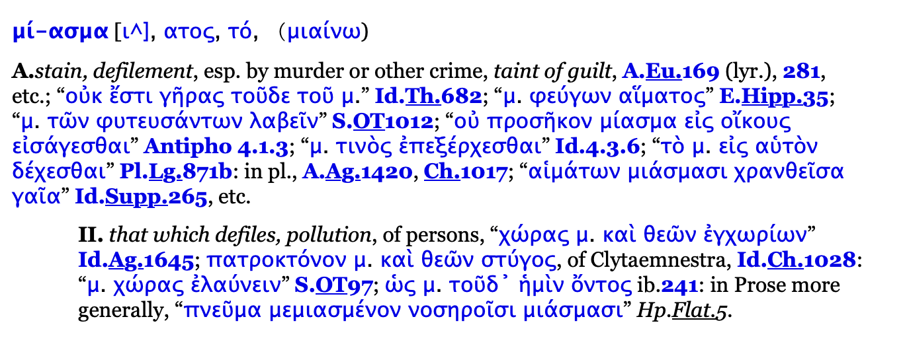
6 nyttige begreber TIL ”KONG Ødipus”:
Miasma
Miasma betyder generelt besmittelse. Man kan se lidt på det som en forbandelse, når der begås synd.
HVAD KUNNE VÆRE ET EKSEMPEL PÅ MIASMA I ”KONG ØDIPUS”?
Notes:
Et eksempel er
da Ødipus
gifter sig med
sin mor, og
byen Theben
derefter bliver
ramt af pest
Et andet eksempel: An example is that of Atreus, who invited his brother Thyestes to dine on a delicious stew, which had been prepared with the butchered flesh of Thyestes’s own sons. As a result, a miasma contaminated the entire family of Atreus, where one violent crime led to another, providing fodder for many of the Greek heroic tales.” (fra wikipedia)

